Slide 1

Élections consulaires 2020 : samedi 16 mai (Amériques) dimanche 17 mai(reste du monde) rôle des sections Fdm-adfe
Nos engagements fondamentaux
Notre association se réfère à la philosophie humaniste et universaliste portée par la grande famille de la gauche républicaine depuis la Révolution Française. Français du Monde-adfe inscrit sa défense des Français établis à l’étranger dans le combat plus général pour la défense de l’environnement, la démocratie, l’universalité des Droits de l’Homme, la laïcité, la lutte contre toutes les formes de discrimination, l’altruisme, tout ce qu’implique notre devise nationale « Liberté, Egalité, Fraternité »

Slide 2
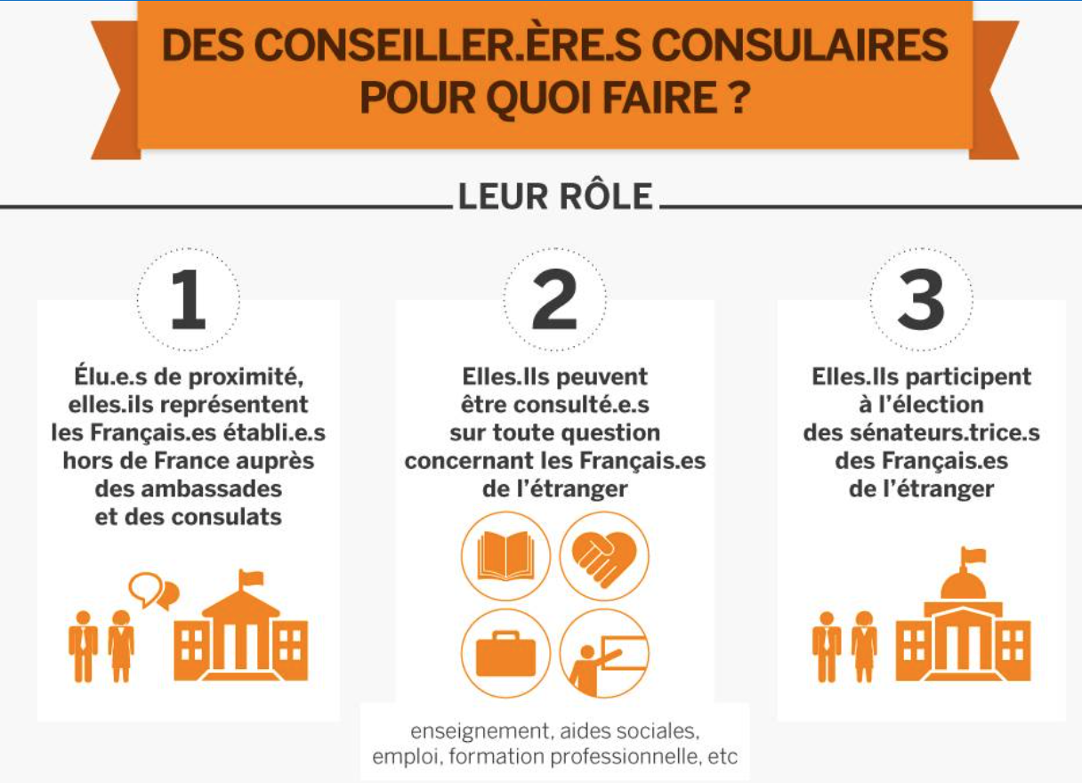

Slide 3
1. Conseiller consulaire : rôles
participation à tous les conseils consulaires (présidés par l’ambassadeur ou le consul). La vice-présidence est assurée par un conseiller consulaire (élu par et parmi les CC)
Conseils consulaires :
- enseignement français (bourses scolaires + toute question afférant à l’enseignement français et proposée par au moins la moitié des membres élus …)
- protection et action sociale /(emploi-formation)
protection et action sociale / STAFE (2018)
Présentation par l’ambassadeur ou consul d’un rapport sur la situation de la circonscription consulaire avec état des lieux des actions menées dans les domaines de compétences du conseil + débat.

Slide 4
Réunions sécurité / conseils d’établissements des établissements conventionnés, homologués / …
Nouveauté : outre le STAFE, une nouvelle commission a été instituée en 2019
Commission de contrôle des listes électorales présidée par le CC vice-président du conseil consulaire
- se réunit entre le 24è et le 21è jour avant le scrutin.
- examine la LEC
- traite les recours préalables déposés par les électeurs
(Rappel : on peut s’inscrire jusqu’à 6 semaines du scrutin sur la LEC.)
Invitations : cérémonie d’entrée dans la nationalité/citoyenneté française, fête nationale, visites officielles (Président de la République, ministres, parlementaires … quand des Français, autres que des agents de l’Etat sont invités) etc, etc
STAFE : Soutien au Tissu Associatif des Français de l’Etranger ( suite à la suppression de la réserve parlementaire)

Slide 5
Et surtout et toujours, un conseiller consulaire se doit de :
Garantir le respect des règles d’attribution des aides et accompagner les personnes et les familles à obtenir les aides auxquelles elles ont droit,
Être un acteur de terrain qui connaît les problèmes rencontrés par ses concitoyens, être un relais auprès des autorités françaises et être force de proposition pour trouver des solutions.
Informer des changements de régulations et de législation en France qui ont un impact sur les concitoyens hors de France.
Sensibiliser les parlementaires aux difficultés rencontrées par les Français : éducation, couverture sociale, retraite, fiscalité, travail, formation …
Être le relais des préoccupations des Français auprès des élus parlementaires à travers des rencontres et prises de contact réguliers.

Slide 6
Mais il ne doit pas s’immiscer dans la conduite des relations extérieures de la France :
il n’est pas chargé de faire de la « politique étrangère ».
L’exercice de son mandat / action des agents diplomatiques et consulaires, ne doit pas créer de confusion dans l’esprit du public et des autorités locales .

Slide 7
Rôles de la section Français du monde-adfe
Différents cas de figure
Il y a au moins un conseiller consulaire Fdm-adfe depuis 2014 dans la circonscription : interaction CC et section, soutien, relais d’infos (site, fb, lettre…), valorisation mutuelle des actions (section, CC) constants : ++ pour prochaines élections !
Il y a au moins un conseiller consulaire Fdm-adfe depuis 2014 : mésentente avec la section, contre-publicité quasi permanente : bof ! Bof ! (question de personnes ? d’objectifs ? de changement d’orientation politique ?...), Il va falloir trouver une solution !
Il n’y a pas de conseiller consulaire Fdm-adfe : tout est à faire par la section. Toute activité est politique : le choix d’une activité culturelle, d’une conférence, d’une visite, d’une balade… les interventions du représentant Fdm-adfe lors des conseils consulaires ou de réunions publiques
Notes:
(style : « pourquoi il ne rentre pas en France celui-là, il n’aurait pas besoin de bourses, d’aides… » à bannir !!!), les relations avec les associations françaises locales, les autorités françaises …

Slide 8

Fdm-adfe doit s’insérer autant que possible dans la vie sociale, entretient des relations avec les associations et organisations françaises locales et à l’étranger.
prend une part active à la concertation avec les autorités françaises à l’étranger.
organise et/ou prend part à des actions d’information et d’animation (domaines culturel, éducatif, administratif, social, économique, environnemental …)
est attentive au respect des droits humains
respecte les obligations de réserve auxquelles sont soumises les associations étrangères dans le pays de résidence…
En tant qu’association, Français du monde-adfe, conformément à la législation en vigueur, ne participe pas au financement des campagnes électorales sous quelque forme que ce soit, mais apporte son soutien à des candidats.

Slide 9
Constitution d’une liste en concertation avec associations, organisations locales partageant nos valeurs.
Avec des adhérents Fdm (anciens, nouveaux …), avec des personnes extérieures qui adhérent à Fdm partageant nos valeurs.
Beaucoup de discussions, de temps pour arriver à la liste la plus représentative possible.
Se souvenir que la liste Fdm-adfe doit représenter l’union des sensibilités (plus ou moins grandes) de Gauche,
Multiplicité de listes de Gauche : risque accru de perdre les élections, de ne plus être représentés (CC – C AFE – sénateurs)
Non moi !
Trop à droite
Trop marqué
Plus de solidarité
Non c’est moi !
C’est moi la tête de liste !
Du concret !
trop vert
Pas assez vert
Pas assez connu
Mais non
Fdm depuis quand ?
Il faut une femme
Rose trop pâle
Mais oui
trop rouge

Slide 10
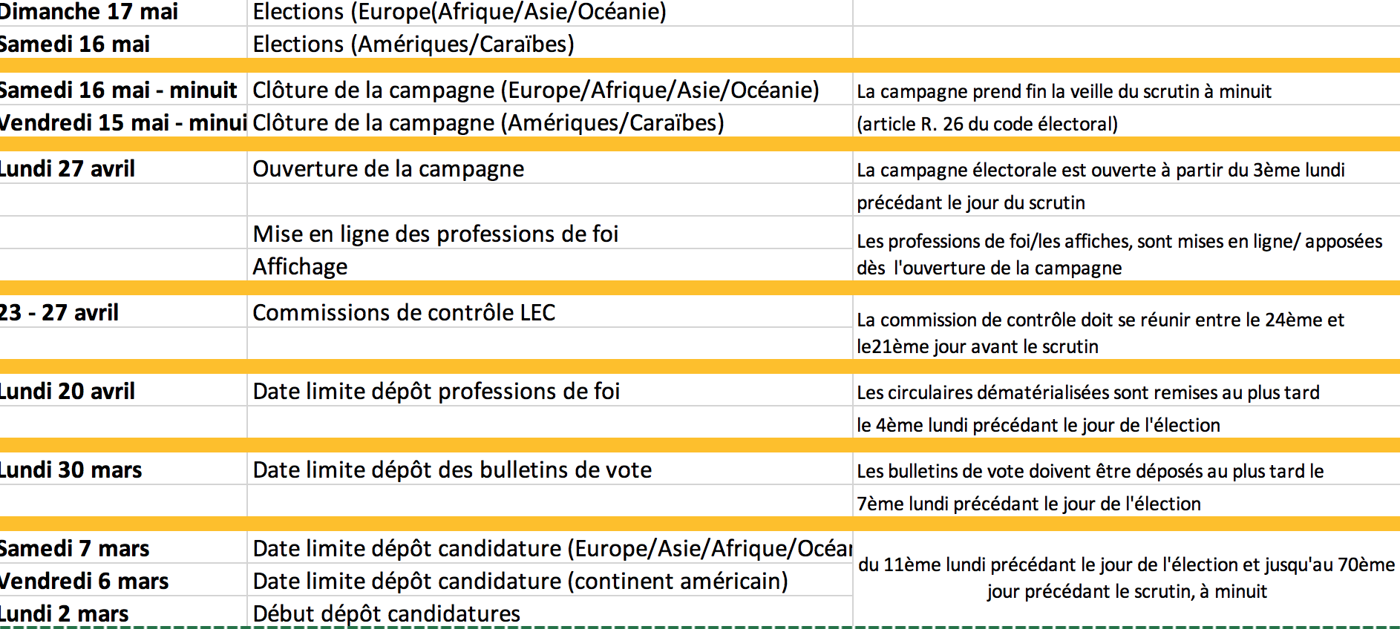
Rétro planning élections consulaires 2020

Slide 11
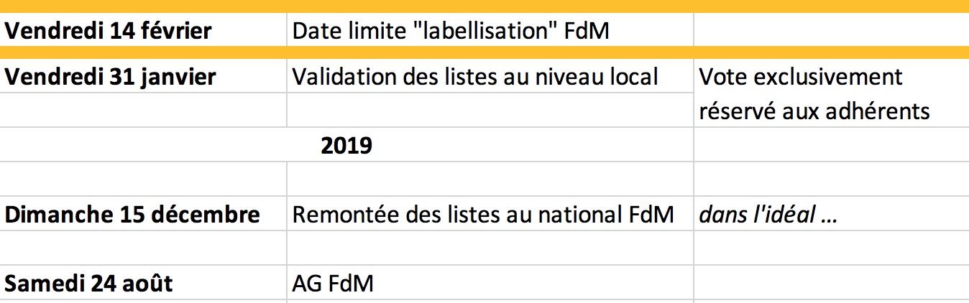
Rétro planning élections consulaires 2020

